Slide 1


Авторизация и регистрация пользователей.
Машиночитаемые доверенности.
Муратова Татьяна Владимировна
Заместитель начальника отдела информационных систем УФК по Тверской области
https://tver.roskazna.gov.ru
г. Тверь, август 2026 год

Slide 2
Регистрация пользователей в Модуле
В целях подготовки к работе в Модуле необходимо совершение следующих действий в ЛК ФО, КУ, связанных с регистрацией самой организации и пользователей в Модуле:
1. По получению в ТОФК ЭП для руководителя организации (сертификат ЮЛ) и для иных работников организации (сертификат ФЛ), в работе которых планируется использование Модуля. Для получения ЭП необходимо обратиться в ТОФК. 2. По настройке рабочих мест пользователей Для работы в Модуле необходима установка: ‒ Яндекс Браузера (с поддержкой ГОСТ) и плагина для браузера «КриптоПРО ЭЦП Browser plug-in»; ‒ КриптоПро CSP (не ниже версии 4.0). ‒ Ссылка для входа https://finance.gov.ru/ 3. По регистрации руководителя организации. Регистрация организации и руководителя осуществляется автоматически при первом входе в Модуль руководителем организации посредством ЭП руководителя (сертификат ЮЛ).
2

Slide 3
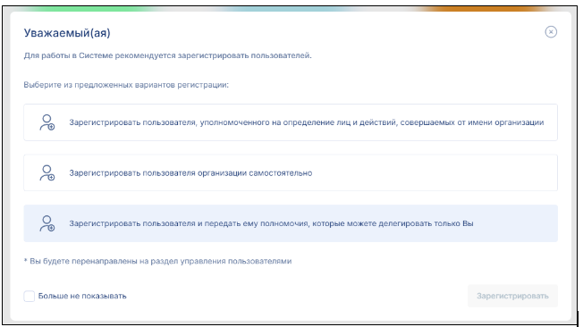
Регистрация пользователей в Модуле
4. При первом входе в Модуль открывается окно с возможностью выбора регистрации первого пользователя (за исключением руководителя) в Модуле.
переход в карточку регистрации нового сотрудника, которому при назначении полномочий будут предустановлены полномочия на администрирование.
переход в карточку регистрации нового сотрудника, при назначении полномочий все полномочия устанавливаются самостоятельно.
переход в карточку регистрации нового сотрудника, при назначении полномочий будут заранее отфильтрованы полномочия, назначаемые только руководителем.
3

Slide 4
Управление доступом
Управление доступом(матрица полномочий)
- Выполняет руководитель
- Выполняет назначенное руководителем уполномоченное лицо («золотое полномочие»).
Полномочия требующие выдачи МЧД
- МЧД формируется непосредственно при наделении сотрудника полномочием
Золотые полномочия
- Полномочия, управлять которыми может только руководитель
- Применяются для особо важных действий(например, управление пользователями)
4

Slide 5
«Золотые полномочия» и полномочия с МЧД
«Золотые полномочия»
-Утверждение лица, уполномоченного руководителем на определение лиц и действий, осуществляемых такими лицами от имени организации («второе лицо»)
-Утверждение РСКП
-Утверждение заявления на закрытие КС (для ФО)
Полномочия с МЧД
▪ Утверждение заявления на открытие / закрытие ЛС
▪ Утверждение РСКП
▪ Утверждение запроса на отзыв
▪ Утверждение акта приемки-передачи
показателей ЛС
▪ Утверждение заявления на открытие КС (для ФО)
▪ Полномочие может быть предусмотрено
для руководителя и / или главного бухгалтера
5

Slide 6
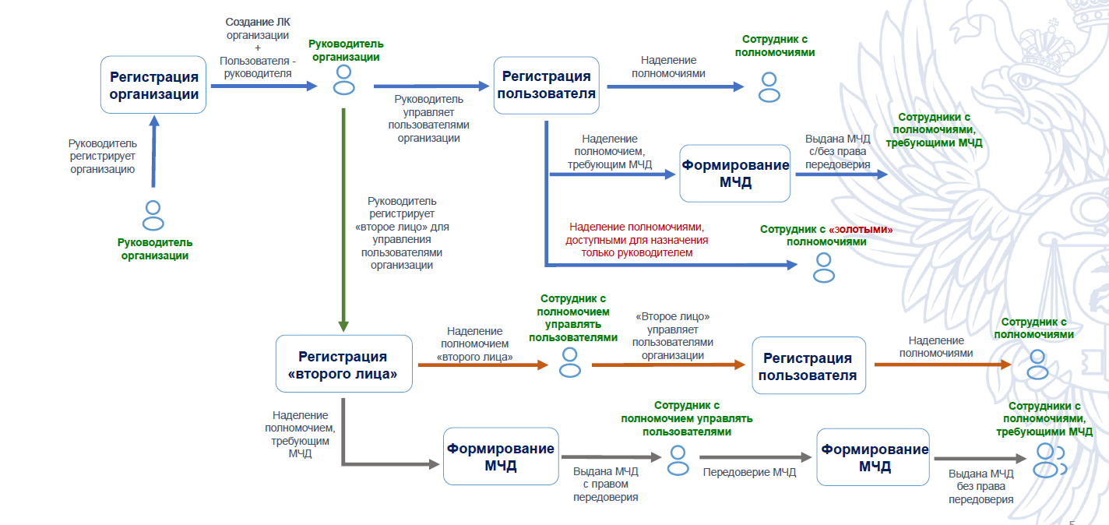
Схема процесса регистрации пользователей
6

Slide 7
Полномочия пользователей, необходимые для выполнения работ по переводу ЛС из АСФК в Модуль
Для ФО
- Администрирование. Профиль сотрудника (Просмотр, Формирование);
- Администрирование. Управление пользователями (Просмотр, Формирование);
- КС. Заявление на открытие казначейского счета (Просмотр);
- КС. Выписка из казначейского счета (Просмотр, Формирование);
- КС. Показатели казначейского учета (Просмотр)
Для КУ БС/МБ
- Администрирование. Профиль сотрудника (Просмотр, Формирование);
- Администрирование. Управление пользователями (Просмотр, Формирование);
- Поступления и выплаты. Поручение о перечислении на счет – вх. в ТОФК (Просмотр);
- ЛС. Заявление на открытие лицевого счета (Просмотр, Формирование, Согласование, Утверждение);
- ЛС. Показатели лицевого счета (Просмотр);
ЛС. Выписка из лицевого счета (Просмотр, Формирование).
- Профиль организации. Проставление сведений о главном бухгалтере (наличие/отсутствие).
7

Slide 8
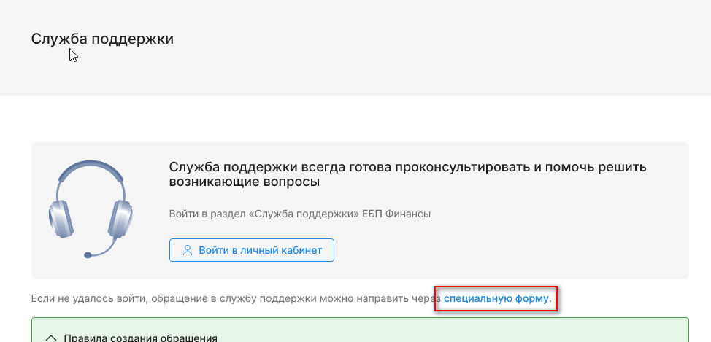
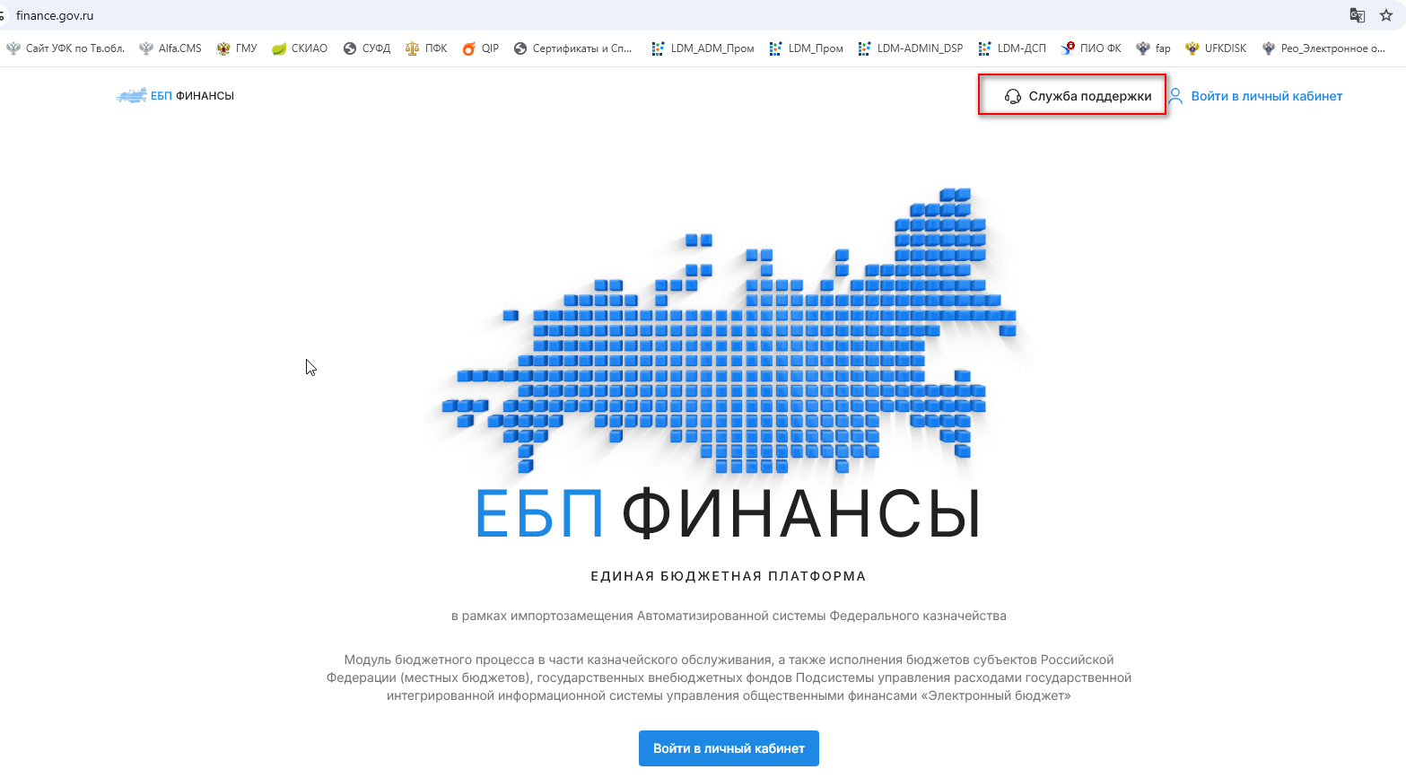
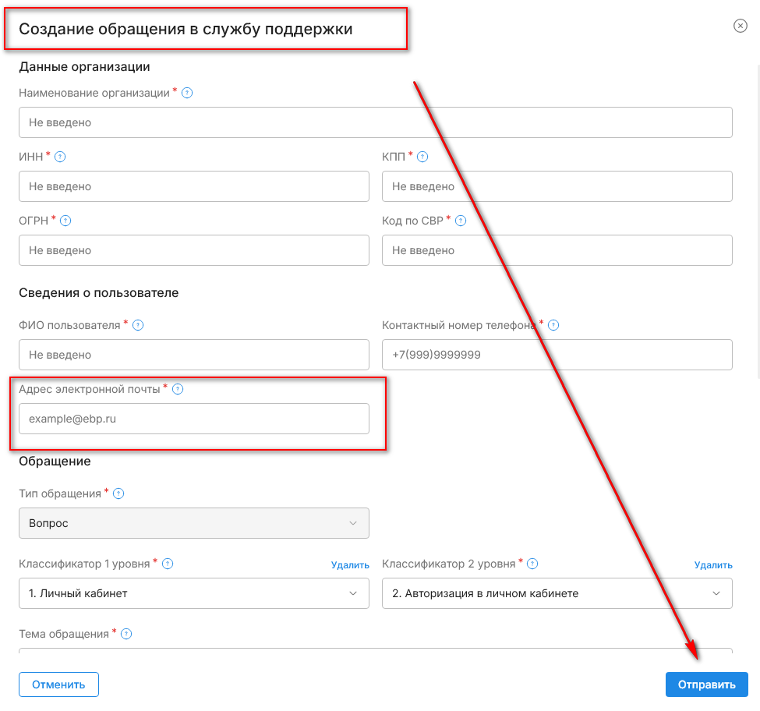
Работа с обращениями.
Ошибка входа в ЛК
3
2
1
На указанную в форме почту, придёт номер обращения
8

Slide 9
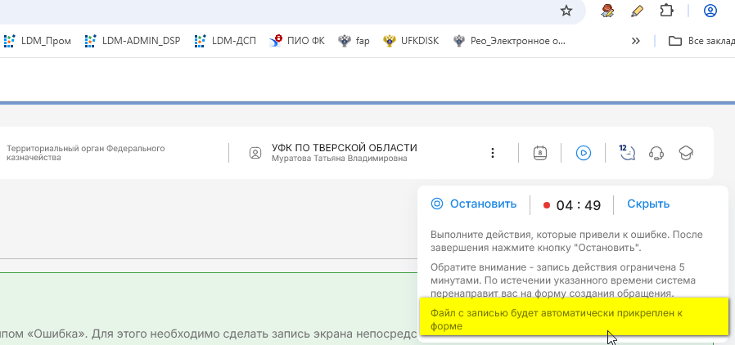
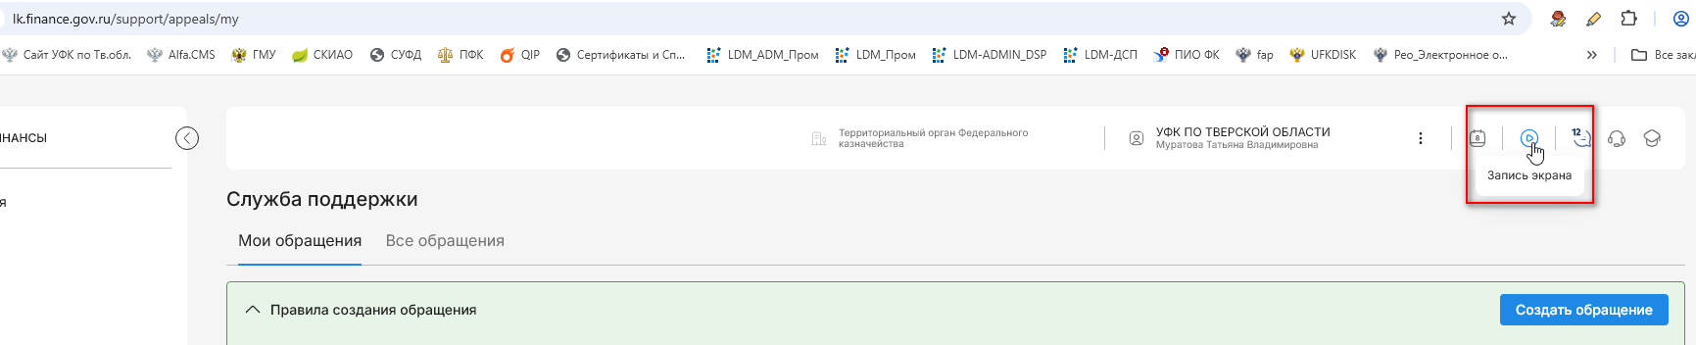
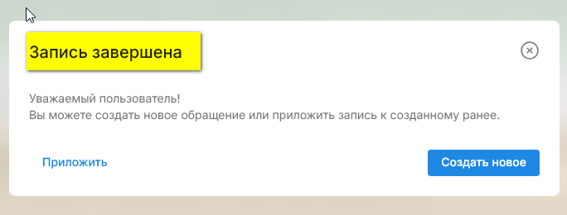
Работа с обращениями. Запись экрана
После завершения записи, система предложит «приложить» файл к уже созданному обращению или «создать новое»
9

Slide 10
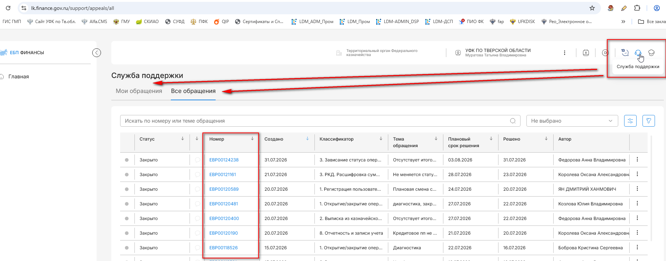
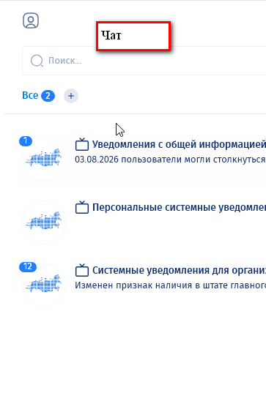
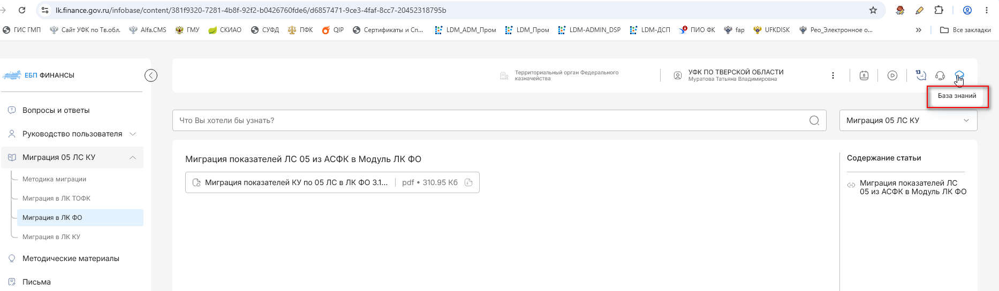
Работа с обращениями
Все обращения по вашей организации
10

Slide 11
Ссылки на ресурсы
Наименование | Путь/ссылки
Информация по ЕБП | Государственные информационные системы - Электронный бюджет Единая бюджетная платформа (ЕБП) https://tver.roskazna.gov.ru/gis/elektronnyy-byudzhet/edinaya-budget-platform
ВКС_запуск_ЕБП_05ЛС | https://vk.ru/video-220668891_456239073
Ссылка для входа в модуль ЕБП | https://finance.gov.ru/
Выдача МЧД | Государственные информационные системы - Электронный бюджет Единая бюджетная платформа (ЕБП) - 1. Авторизация и регистрация пользователей_ выдача МЧД
Вся информация будет размещаться на сайте УФК по Тверской области (https://tver.roskazna.gov.ru)
и в официальной группе (https://vk.ru/ufk_tver).
11

Slide 12
Телефоны
Наименование | Сотрудники УФК по Тверской области
В части поддержки и подключения | Отдел информационных систем: Кудрявцева Елена Николаевна 8(4822) 45-39-25 (Начальник отдела) Муратова Татьяна Владимировна 8(4822) 45-28-92 (Заместитель начальника отдела) Селиверстов Андрей Владимирович 8(48-232)3-40-54 Егорова Татьяна Александровна 8(4822) 45-36-32
В части открытия лицевых счетов | Отдел ведения федеральных реестров: Савина Елена Николаевна 8(4822) 45-38-23 (Начальник отдела) Иванова Марина Анатольевна 8(4822) 45-27-51 (Заместитель начальника отдела) Михайлов Александр Вячеславович 8(4822) 45-38-84 Фаткина Ольга Васильевна 8(4822) 45-38-84 Зыкова Елена Николаевна 8(4822) 45-39-98 Михайлова Оксана Григорьевна 8(4822) 45-39-98 Хомкова Галина Сергеевна 8(4822) 45-39-98
В части казначейского обслуживания и процедуры миграции | Отдел кассового обслуживания и исполнения бюджетов: Евсеева Ольга Михайловна 8(4822) 45-24-94 (Заместитель начальника отдела) Белова Наталья Геннадьевна 8(4822) 45-24-94, 45-36-85 Вишнякова Ирина Гусмановна 8(4822) 45-36-85
Номера обращений просим предоставлять в соответствующие подразделения
12

Slide 13
Спасибо за внимание!

